Slide 1


แนวทางการดำเนินงานส่งเสริมสุขภาพจิตและป้องกันปัญหาสุขภาพจิต
เขตสุขภาพที่ 7 ประจำปีงบประมาณ 2562
ดร.ลักษณา สกุลทอง
หัวหน้ากลุ่มงานวิชาการสุขภาพจิต
ศูนย์สุขภาพจิตที่ 7

Slide 2
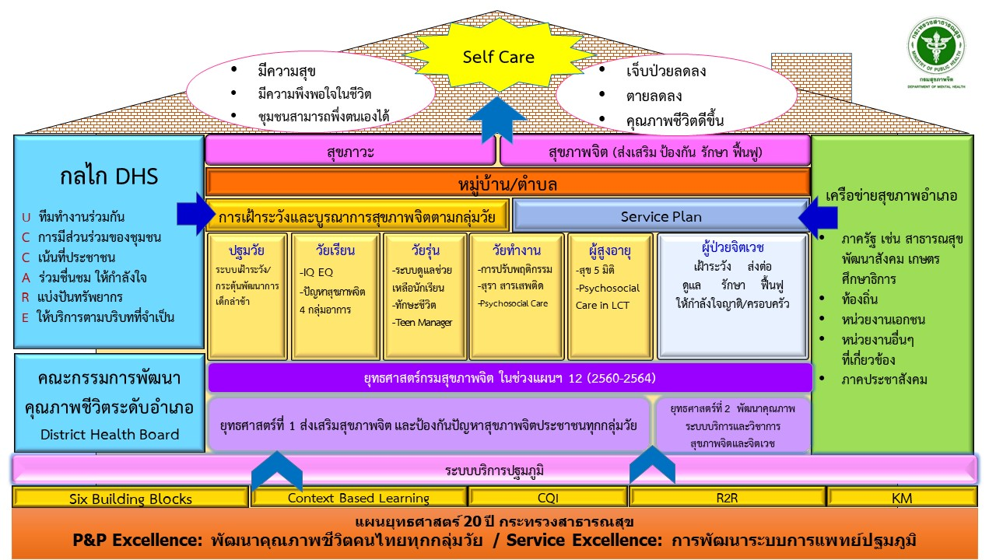
กรอบแนวคิดการดำเนินงานสุขภาพจิต
-สร้างสุขในชุมชน/สถานประกอบการ
-สร้างสุขในผู้สูงอายุ

Slide 3
เด็กพัฒนาการล่าช้ามีเป้าหมาย (เขตสุขภาพที่ 7)
ทั้งหมด 431 คน
(ข้อมูล ณ 1 ต.ค. 61)
+/- Loss
Loss
มากระตุ้น 299 คน (69.37%)
อยู่ระหว่างการติดตาม 147 คน (34.11 %)
ติดตามไม่ได้ 107 คน (24.83 %)
+/- Loss
Loss
อยู่ระหว่างกระตุ้น 36 คน (12.04 %)
กระตุ้นครบตามเกณฑ์ 108 คน (36.12 %)
กระตุ้นไม่ครบเกณฑ์ 155 คน (69.69 %)
กลับมาสมวัย 37 คน
(34.26 %)
ล่าช้า 71 คน
(65.74 %)
สรุปเด็กติดตามไม่ได้ | เด็กที่มากระตุ้นพัฒนาการแล้ว | เด็กที่ยังไม่มากระตุ้นพัฒนาการ | รวม
Loss ทั้งหมด | 155 (กระตุ้นไม่ครบเกณฑ์) | 107 (ติดตามไม่ได้) | 262 (60.79 %)
+/- Loss | 36 (อยู่ระหว่างกระตุ้น) | 147 (อยู่ระหว่างการติดตาม) | 183 (42.46 %)
*ที่มา: http://hdcservice.moph.go.th วันที่ 1 ต.ค. 61

Slide 4
แนวทางการติดตามเด็กพัฒนาการล่าช้า
ประเด็นปัญหา
แนวทางการดำเนินงาน
สรุปเด็กที่ติดตามไม่ได้ | เด็กที่มากระตุ้นพัฒนาการแล้ว | เด็กที่ยังไม่กระตุ้นพัฒนาการ | รวม
Loss ทั้งหมด | 155 (กระตุ้นไม่ครบเกณฑ์) | 107 (ติดตามไม่ได้) | 262 (60.79%)
+/- Loss | 36 (อยู่ระหว่างการกระตุ้น) | 147 (อยู่ระหว่างการติดตาม) | 183 (42.46 %)
ทบทวนการใช้เครื่องมือ TEDA4I และการลงข้อมูล 43 แฟ้ม 1.2 จัดทำคู่มือแนวทางการดำเนินงานกระตุ้นพัฒนาการ เขตสุขภาพที่ 7 1.3 อัพเดตข้อมูลบุคลากรทุก 6 เดือน เพื่อวางแผนการจัดการ ได้ทันท่วงที 2. รายงานผลการติดตามกระตุ้นพัฒนาการเด็กที่มีปัญหาพัฒนาการล่าช้าให้ที่ประชุมระดับเขตทราบทุกไตรมาส
โครงการเฝ้าระวังและติดตามเด็กที่มีปัญหาพัฒนาการล่าช้าในพื้นที่เขตสุขภาพที่ 7 (โครงการวิจัย) โครงการ smart kid 4.0 (ร่วมกับศูนย์อนามัย)
1.การบันทึกข้อมูลกระตุ้นพัฒนาการ 2.การส่งต่อไม่เป็นไปตามระบบที่วางไว้ 3.บาง รพ.ไม่มีระบบการติดตามพัฒนาการล่าช้าที่ชัดเจน 4.การดูแลต่อเนื่อง
5.ผู้ปกครอง / ผู้ดูแลไม่พาบุตรหลานมารับบริการ

Slide 5
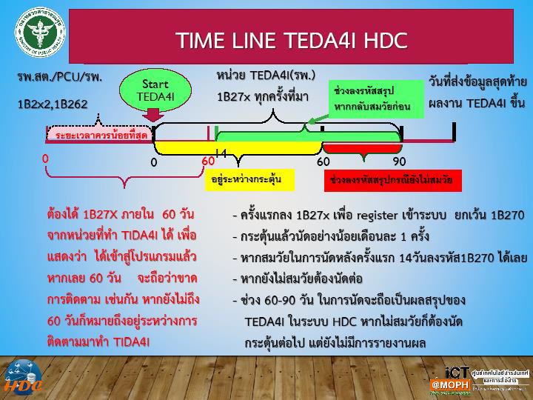
Notes:
จากตารางที่แล้ว จังหวัดขอนแก่นมีเด็กที่ขาดการติดตาม เด็กที่ขาดการติดตาม 53.66% พิจารณาตามขั้นตอนนี้จะพบว่าน่าจะเกิดจากการที่เด็กเข้าสู่ระบบ TEDA4I ล่าช้าเกิน 60 วัน หรืออาจเกิดจากผู้ปกครองไม่พามารับบริการตามที่ถูกส่งตัวมา

Slide 6



แนวทางการขับเคลื่อนงานสุขภาพจิตวัยเรียน
เน้น
การเฝ้าระวังเด็กที่มีปัญหาการเรียนรู้ พฤติกรรมและอารมณ์ การส่งเสริม IQ/EQ เด็กวัยเรียน และพัฒนาระบบการดูแลช่วยเหลือนักเรียนในโรงเรียน
เด็กกลุ่มเสี่ยง หมายถึง เด็กนักเรียนที่ได้รับการประเมินจากโรงเรียนว่ามีความเสี่ยง/มีปัญหา LD ID ADHD Autistic ปัญหาการเรียน พฤติกรรม อารมณ์ ควรได้รับการติดตามช่วยเหลือ และส่งเสริมอย่างเหมาะสม ให้กลับมาปกติ
* สื่อสารและสร้างความตระหนักจากสถานการณ์ระดับ IQ/ EQ ของเด็กไทย และปัจจัยที่เกี่ยวข้องต่อสังคมในวงกว้าง
* พัฒนาองค์ความรู้ที่เชื่อมโยงกับระบบเฝ้าระวังปัญหา IQ/ EQ
* สนับสนุนให้มีระบบการดูแลช่วยเหลือเด็กกลุ่มเสี่ยงที่เชื่อมโยงกับระบบสาธารณสุข ผ่านโรงเรียนส่งเสริมสุขภาพโดยบูรณาการระหว่างสถานบริการสาธารณสุข สถานศึกษา และ อปท.

Slide 7


สถานการณ์เด็กวัยเรียน
ระดับสติปัญญาเด็กชั้นประถมศึกษาปีที่ 1 ปี 2559
ผลพบว่า เด็กประถมศึกษาปีที่ 1 ที่ได้รับการประเมิน IQ
และนำมาใช้วิเคราะห์ทั้งหมด 23,641 คน
Mean IQ ภาพรวม ทั้งประเทศ = 98.23
ซึ่งต่ำกว่าค่ากลางมาตรฐานสากล (IQ=100)
ที่มา : เชื่อมั่นเด็กไทยไอคิวดี อีคิวเด่น สถาบันราชานุกูล, 2559.

Slide 8
สถานการณ์ IQ และ EQ ของเด็กวัยเรียน
ระดับสติปัญญาเด็กชั้นประถมศึกษาปีที่ 1
ปี 2559 เขตสุขภาพที่ 7
ความฉลาดทางอารมณ์เด็กชั้นประถมศึกษาปีที่ 1 ปี 2559
เด็กประถมศึกษาปีที่ 1 ที่ได้รับการประเมินความฉลาดทางอารมณ์ และนำมาใช้วิเคราะห์ ทั้งหมด 23,274 คน
จังหวัด | ปี 2559
 | IQ เฉลี่ย | SD | SE | จำนวนคน
กาฬสินธุ์ | 93.33 | 16.78 | 1.04 | 261
ขอนแก่น | 93.12 | 17.22 | 0.80 | 462
มหาสารคาม | 95.09 | 16.97 | 1.02 | 276
ร้อยเอ็ด | 96.15 | 17.14 | 1.24 | 192
รวม | 94.28 | 17.06 | 0.51 | 1,191
ปี 2561 | 90.14
EQ | ต่ำกว่าเกณฑ์ปกติ |  | ปกติ |  | สูงกว่าปกติ |  | รวม
 | จำนวน | ร้อยละ | จำนวน | ร้อยละ | จำนวน | ร้อยละ | จำนวน | ร้อยละ
กลุ่มคะแนน รวม EQ | 5,340 | 22.9 | 14,907 | 64.1 | 3,027 | 13.0 | 23,274 | 100.0
กลุ่มคะแนน ด้านดี | 4,578 | 19.7 | 16,804 | 72.2 | 1,892 | 8.1 | 23,274 | 100.0
กลุ่มคะแนน ด้านเก่ง | 5,640 | 24.2 | 14,481 | 62.2 | 3,153 | 13.6 | 23,274 | 100.0
กลุ่มคะแนน ด้านสุข | 4,200 | 18.1 | 14,528 | 62.4 | 4,546 | 19.5 | 23,274 | 100.0
ที่มา : เชื่อมั่นเด็กไทยไอคิวดี อีคิวเด่น สถาบันราชานุกูล, 2559.

Slide 9
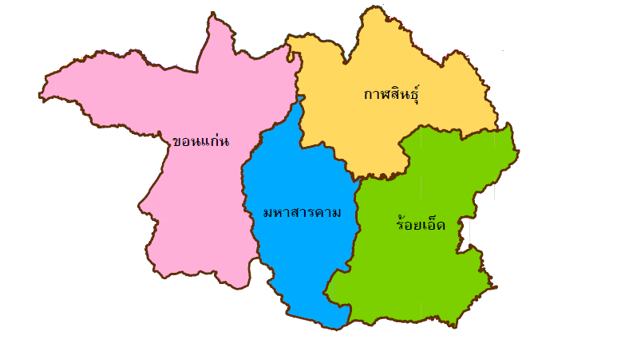

สถานการณ์เด็กวัยเรียนกลุ่มเสี่ยง 4 โรค
การคัดกรองความพิการ 4 ประเภท ประจำปีการศึกษา2561 (10 พ.ย.61)
ของนักเรียน ป.1-ป.6 พบว่า มีนักเรียนกลุ่มเสี่ยง จำนวน 40,237 คน 2,364 โรงเรียน
8,946 คน/ 486 โรง
15,298 คน/ 862 โรง
8,316 คน/ 499 โรง
7,677 คน/ 517 โรง
ที่มา: ระบบสารสนเทศการศึกษาพิเศษและการศึกษาสงเคราะห์ (SET) สพฐ. http://www.specialset.bopp.go.th
Notes:
จากการคัดกรองเด็กพิการ 4 ประเภทของกระทรวงศึกษาธิการ ได้แก่ ภาวะเรียนรู้ช้า ภาวะแอลดี ภาวะสมาธิสั้น และออทิสติก พบว่า มีนักเรียนกลุ่มเสี่ยง 69,724 คน ใน 2364 โรงเรียน ซึ่งพบเด็กเสี่ยงในโรงเรียนมากกว่าร้อยละ 50 ของโรงเรียนทั้งหมด
โดย พบเด็กมีภาวะบกพร่องทางการเรียนรู้มากที่สุด 94%
โดย

Slide 10
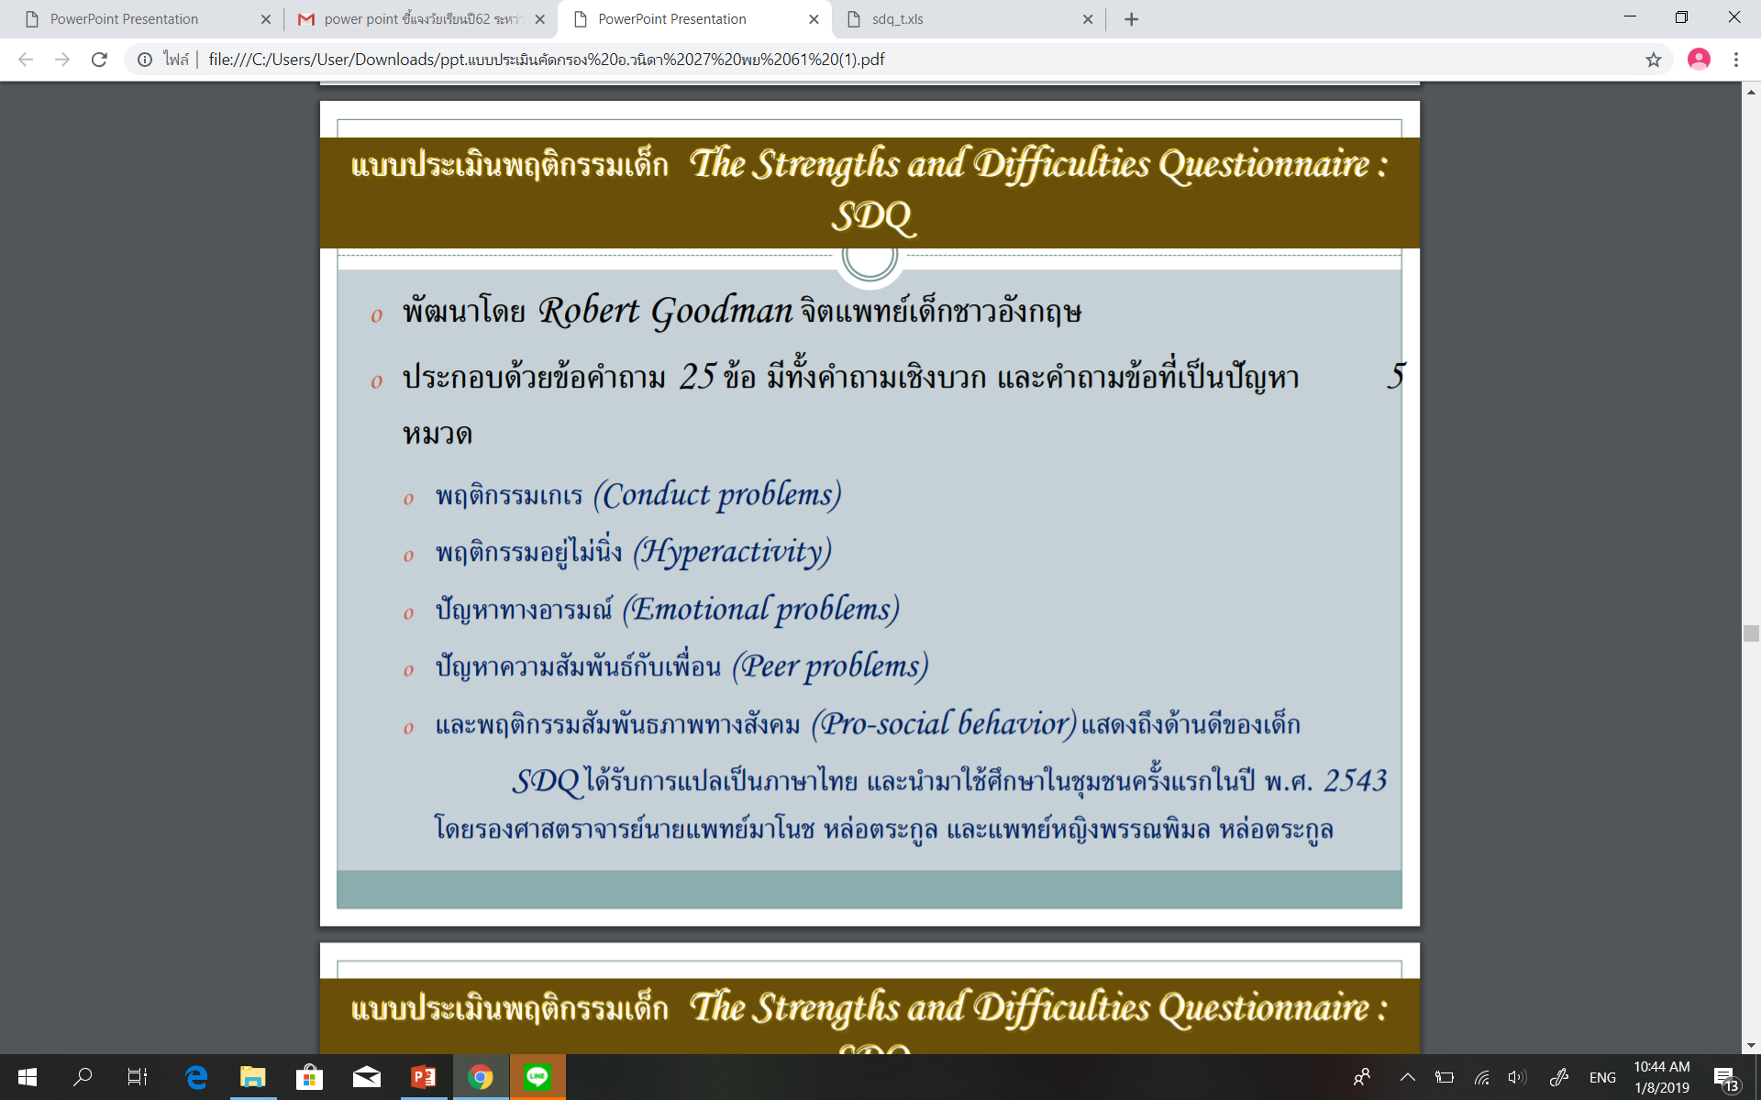
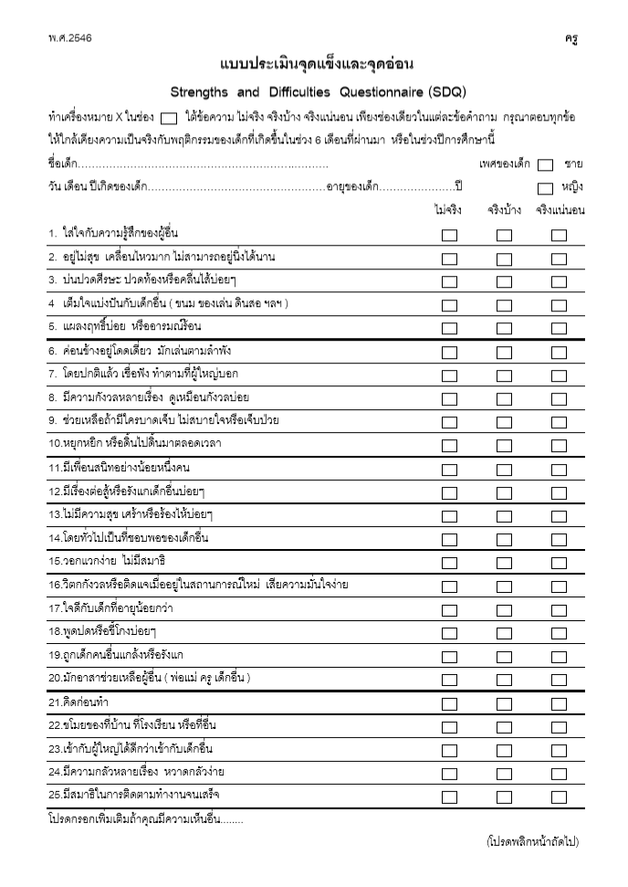
แนวทางการพัฒนา IQ และช่วยเหลือเด็กเสี่ยง 4 โรคเบื้องต้น
ข้อดีของการประเมิน SDQ
ในการพัฒนา IQ หากทราบจุดแข็งของเด็ก จะทำให้สามารถดึงศักยภาพที่เด็กมี ออกมาใช้ได้เต็มที่มากขึ้น และทำให้ง่ายต่อการวางแผนการช่วยเหลือเด็ก
ในการช่วยเหลือเด็กกลุ่มเสี่ยง 4 โรค จะทำให้ทราบเพิ่มเติมเกี่ยวกับปัญหาด้านพฤติกรรม อารมณ์ส่งผลกระทบต่อตัวเด็ก คนรอบข้างอย่างไร และเด็กมีจุดแข็งด้านใด ซึ่งจะทำให้วางแผนช่วยเหลือได้ตรงจุด

Slide 11

การดำเนินงานสุขภาพจิตเด็กไทยวัยเรียน ปีงบประมาณ 2562
วัตถุประสงค์
พัฒนาระบบดูแลช่วยเหลือนักเรียนกลุ่มเสี่ยงที่มีปัญหาพฤติกรรม อารมณ์ และการเรียนรู้ ร่วมกันระหว่างโรงเรียนและสาธารณสุข
เด็กวัยเรียนกลุ่มเสี่ยงที่มีมีปัญหาพฤติกรรม-อารมณ์ ได้รับการดูแลช่วยเหลือจนดีขึ้น
ระบบการดูแลช่วยเหลือนักเรียนที่มีปัญหาพฤติกรรม-อารมณ์/ การเรียน
สาธารณสุข
โรงเรียน
ครูรู้จักเด็กเป็นรายบุคคล
เด็กได้รับการคัดกรองพิการ 9 ด้าน และประเมินจุดแข็งจุดอ่อนด้วย SDQ
3. จัดแนวทาง/กิจกรรมส่งเสริมพัฒนาเด็ก
4. มีแนวทาง/กิจกรรมในการป้องกัน และแก้ไขปัญหานักเรียนกลุ่มเสี่ยง/ มีปัญหา
5. การส่งต่อ ภายใน/นอกที่ชัดเจน
รพศ./ รพท./รพช.
รพช./ รพท./ รพศ. ทุกแห่ง มีระบบการดูแลช่วยเหลือนักเรียนที่มีปัญหาพฤติกรรม-อารมณ์ การเรียนรู้ร่วมกับโรงเรียน
รร. มีระบบดูแลช่วยเหลือ นร.
ที่มีปัญหาพฤติกรรม อารมณ์ การเรียนรู้
มีฐานข้อมูลร่วมกัน
นักเรียนกลุ่มเสี่ยงที่มีปัญหาพฤติกรรม-อารมณ์ ได้รับการช่วยเหลือจนดีขึ้น

Slide 12
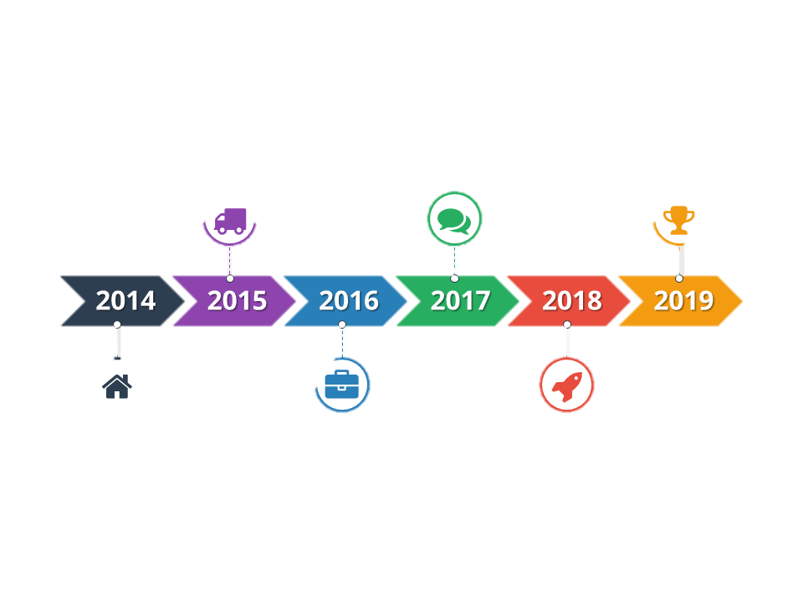
แนวทางการดำเนินงาน ปีงบประมาณ 2562
ศูนย์สุขภาพจิตที่ 7
ประชุมชี้แจงเพื่อสื่อสารนโยบายความสำคัญ แนวทางในการดำเนินงาน
อบรมพัฒนาศักยภาพ ครู และ เจ้าหน้าที่สาธารณสุข
-ความรู้เด็ก 4 โรค
-การปรับพฤติกรรม
-การประเมินจุดแข็ง จุดอ่อน ด้วย SDQ
สนับสนุน สื่อ/ ข้อมูล/ คำแนะนำ/ ที่ปรึกษาการดำเนินงาน
ธ.ค.61
ธ.ค.61 -ม.ค.62
ม.ค. -ก.พ.62
ก.ค. -ส.ค.62
ต.ค.61 -ก.ย.62
ครั้งที่ 1 :
30 ม.ค. 62
ประสานงาน สพป. และรร.เป้าหมาย เพื่อชี้แจงแนวทาง
การดำเนินงาน
วางแผนการดูแลช่วยเหลือ รวบรวมผลประเมินเด็กเสี่ยง
เยี่ยมเสริมพลัง (หน่วย สธ. และโรงเรียน)
ติดตามผลการดำเนินงาน
(จาก รพ.และหรือโรงเรียน)

Slide 13
แนวทางการดำเนินงาน ปีงบประมาณ 2562
สสจ. / สถานบริการสาธารณสุข ในพื้นที่
ประสาน/รวบรวมข้อมูลเด็ก 4 กลุ่มเสี่ยงจากโปรแกรม SET หรือผลการประเมิน SDQ รร.ในพื้นที่ (กรณีที่รร.ยังไม่ได้ประเมินSDQ ประสานครูและสนับสนุนให้รร.ประเมินSDQ) และวางแผนดูแลช่วยเหลือ
ติดตามผลและรวบรวมข้อมูลการดูแลช่วยเหลือและผลการประเมินSDQ
(ผลSDQหลังการช่วยเหลือกรณีมีการประเมินก่อน)
สนับสนุน สื่อ/ ข้อมูล/ คำแนะนำ/ ที่ปรึกษาการดำเนินงาน
ธ.ค.61 -ก.พ.62
ธ.ค.61 -ก.ย.62
ม.ค. -ก.ย.62
ก.ค. -ส.ค.62
ต.ค.61 -ก.ย.62
ครั้งที่ 1 :
30 ม.ค. 62
สนับสนุน/มีส่วนร่วมให้รร.
มีระบบการดูแลช่วยเหลือนร.
(ชี้แจง/ให้ความรู้ผู้ปกครอง /พัฒนาศักยภาพครูผู้ปกครอง/ปรับพฤติกรรม Case Conference /เยี่ยมบ้าน /
ให้คำปรึกษา)
เยี่ยมเสริมพลังการดำเนินงานโรงเรียน
รายงานผลการดำเนินงานดูแลช่วยเหลือไปยังศูนย์สุขภาพจิตที่7

Slide 14
แนวทางการดำเนินงาน ปีงบประมาณ 2562
สถานศึกษา / โรงเรียน
ส่งต่อนักเรียนกลุ่มเสี่ยงปัญหาพฤติกรรม อารมณ์ ที่เกินความสามารถของโรงเรียนให้กับโรงพยาบาลในพื้นที่
คัดกรอง นร.กลุ่มเสี่ยง 4 กลุ่ม (แบบคัดกรองเด็กพิการ 9 ประเภทของ สพฐ./ แบบสังเกตพฤติกรรม
4 โรค)
ดำเนินการช่วยเหลือนักเรียนกลุ่มเสี่ยงปัญหาพฤติกรรมอารมณ์(ตามบริบท)
เทอม1
ปีฯ2561
ภายใน ก.พ.62
ธ.ค.61 เป็นต้นไป
ธ.ค.61 เป็นต้นไป
มี.ค.62เป็นต้นไป
ครั้งที่ 1 :
30 ม.ค. 62
ประเมินปัญหาพฤติกรรม อารมณ์ ด้วยแบบ SDQ (ก่อนการช่วยเหลือ) นร.กลุ่มเสี่ยง 4 กลุ่ม (จากข้อ 1.) เพื่อค้นหา นร.กลุ่มเสี่ยงปัญหาพฤติกรรม อารมณ์ พร้อมสรุปผลการประเมิน
รวบรวมข้อมูลการดูแลช่วยเหลือและผลการประเมินSDQ (หลังการช่วยเหลือ) ของนร.กลุ่มเสี่ยงปัญหาพฤติกรรม อารมณ์ และรายงานผลไปยังโรงเรียน
ประเมินปัญหาพฤติกรรม อารมณ์ ด้วยแบบSDQ
(หลังการช่วยเหลือ)
นร.กลุ่มเสี่ยงปัญหาพฤติกรรม อารมณ์พร้อมสรุปผลการประเมิน

Slide 15
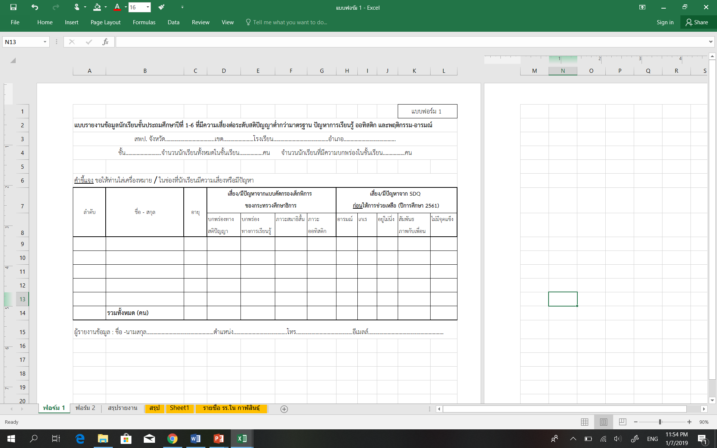
แบบฟอร์มรายงาน

Slide 16
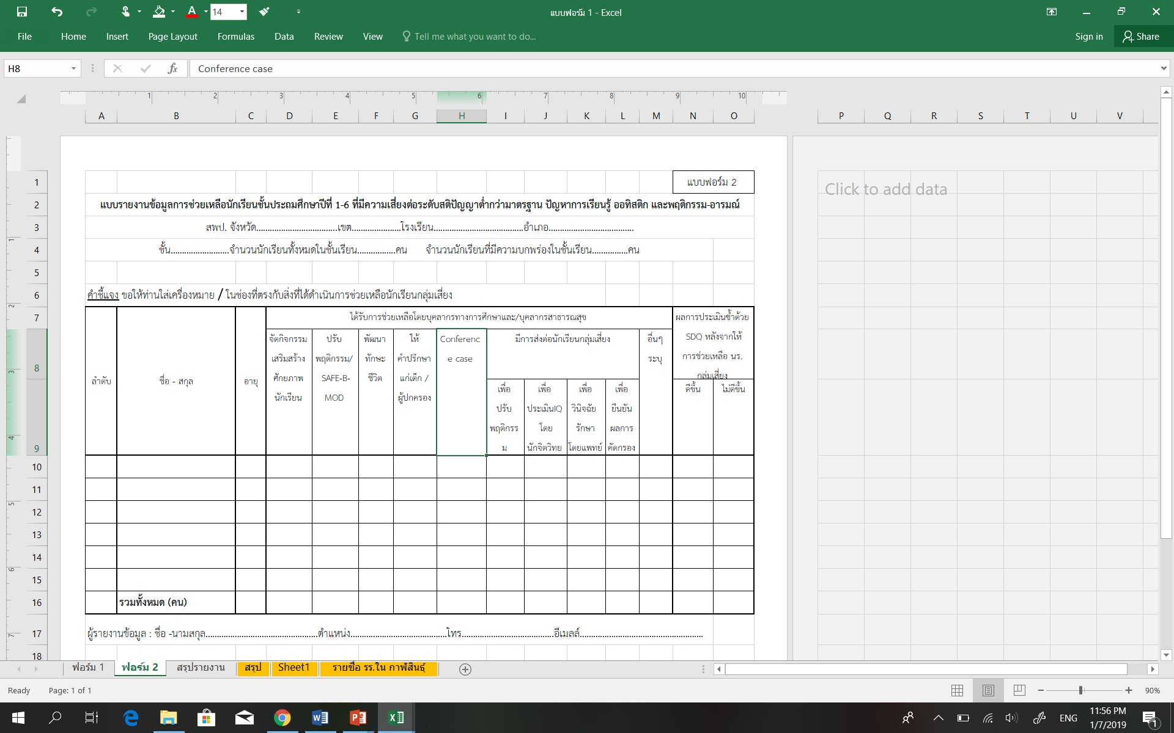

Slide 17
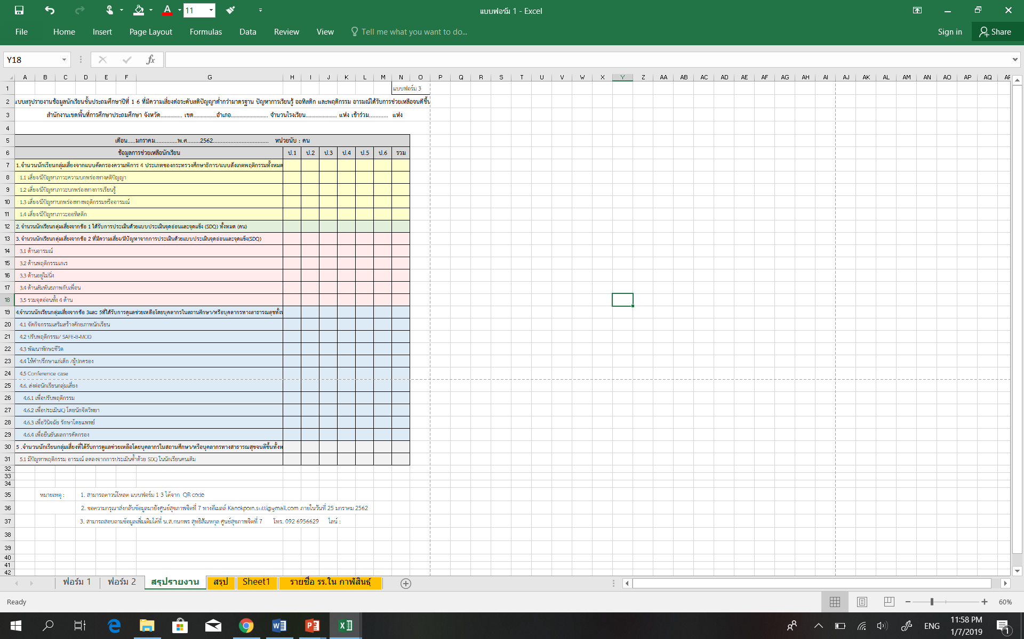
รายงานผลครั้งที่ 1
: วันที่ 30 ม.ค. 62
รายงานผลรอบ 5 เดือน : วันที่ 1 มี.ค. 62
รายงานผลรอบ 11 เดือน : วันที่ 1 ก.ย. 62

Slide 18


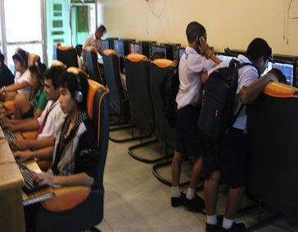
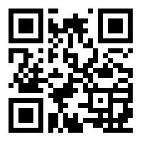



ระบบเชื่อมโยงการดูแลช่วยเหลือวัยรุ่นที่มีปัญหาพฤติกรรมอารมณ์ : ESAN SMART TEEN อารมณ์ดี ไม่เสพ ไม่ท้อง ไม่ติดโรค ไม่ติดเกม
เลือกคู่เครือข่าย ค้นหาวัยรุ่นกลุ่มเสี่ยง ประเมิน EQ / GAST ส่งเสริม-พัฒนา EQ พัฒนาทักษะชีวิต ส่งต่อ วัดผล
line going to Lean Start Up : Build - Measure - Learn Feedback Loop ปีงบประมาณ 2562
Input -> Integrated
Process –> Lean Start Up
Goals -> เยาวชน 4.0
TO BE NUMBER ONE, Aids Net
Teen Manager ระดับจังหวัดและอำเภอ
พชอ. / พชต. ODOP เป็นปัญหาวัยรุ่น
สพม. + ศึกษาธิการจังหวัด + สถานศึกษา
โปรแกรมพัฒนาทักษะทางสมองสู่ความ
ฉลาดทางอารมณ์ที่เป็นเลิศในวัยรุ่น
หลักสูตร วัยรุ่นวัยใส ระดับเขตสุขภาพที่ 7
อำเภออนามัยเจริญพันธุ์ และคลินิกวัยรุ่น
สภาเด็กและเยาวชน สวท. / พมจ.
พัฒนาระบบคู่เครือข่ายในชมรม TO BE NUMBER ONE
ESAN SMART TEEN ไม่เสพ ไม่ท้อง ไม่ติดโรค ไม่ติดเกม
ขั้น 1 รู้จักนักเรียนรายบุคคล : ค้นหาวัยรุ่นกลุ่มเสี่ยง
ขั้น 2 ประเมิน EQ และติดเกม (GAST) ผ่าน Web Application
ขั้น 3 ส่งเสริมพัฒนา : EQ ด้วยโปรแกรมพัฒนาทักษะทางสมองฯขั้น 4 ป้องกันและแก้ไขปัญหา : โปรแกรมพัฒนาทักษะชีวิต ขั้น 5 ส่งต่อภายในและภายนอก : Case conference
พัฒนาโมเดลการป้องกันเด็กติดเกม Lean Start Up จาก LET ME GROW ของมหาวิทยาลัยมหิดล
Lean Start Up ข้อมูลวัยรุ่นลงบน Web Application
ลดพฤติกรรมเสี่ยงด้านสุขภาพวัยรุ่นสู่
ESAN SMART TEEN
อารมณ์ดี ไม่เสพ ไม่ท้อง ไม่ติดโรค ไม่ติดเกม
ผลผลิต/ผลลัพธ์
1. วัยรุ่นกลุ่มเสี่ยง/มีปัญหาได้รับการช่วยเหลือจนดีขึ้น
2. วัยรุ่นมีความฉลาดทางอารมณ์ (EQ) อยู่ในเกณฑ์ปกติ3. สัดส่วนวัยรุ่นเล่นเกมอย่างปลอดภัยเพิ่มขึ้น
4. วัยรุ่นเข้าถึงความรู้ในการป้องกันตนเอง โดยเฉพาะ
วัยรุ่นกลุ่มเสี่ยง (ความรอบรู้ด้านสุขภาพ)

Slide 19













แนวทางการขับเคลื่อนงานสุขภาพจิตวัยทำงาน 3 Setting
โรงพยาบาลชุมชน / รพ.สต.
ชุมชน
สถานประกอบการ
มีการจัดบริการส่งเสริมป้องกันปัญหาสุขภาพจิตใน
รพช. และ รพ.สต. ในเขตสุขภาพ
มุ่งเน้น การดำเนินงานใน 3 ประเด็นหลักของวัยทำงาน
โรคเรื้อรัง/กลุ่มเสี่ยงติดสุรา/ยาเสพติด/ความขัดแย้งในครอบครัว
ส่งเสริม สุขภาพจิต โดยเน้นรณรงค์ ให้ความรู้ ประเมิน
สุขภาพจิต (ความสุข)
ป้องกัน เน้น เฝ้าระวัง คัดกรอง (ความเครียด ซึมเศร้า
ปัญหาการดื่มสุรา) เยี่ยมบ้าน ติดตามดูแลอย่างต่อเนื่อง
โครงการขับเคลื่อน : โปรแกรมสร้างสุขในชุมชน
ขับเคลื่อน : โปรแกรมสร้างสุขในสถาน
ประกอบการ
ตรวจประเมินสถานประกอบการปลอดโรค
ปลอดภัยกายใจเป็นสุข
เป้าประสงค์
คู่มือมาตรฐานการดำเนินงานส่งเสริม
สุขภาพจิตและป้องกันปัญหาสุขภาพจิตใน รพช. และ รพ.สต.
คู่มือโปรแกรมสร้างสุข
ในชุมชน 8 Module
คู่มือโปรแกรมสร้างสุขใน
สถานประกอบการ 6 Module
แบบประเมินสถานประกอบการ
ปลอดโรค ปลอดภัย กายใจเป็นสุข
Intervention
รพช. และ รพ.สต.ผ่านตามเกณฑ์
มาตรฐานการดำเนินงานส่งเสริมสุขภาพจิตและป้องกันปัญหาสุขภาพจิตและมี
การยกระดับมาตรฐานการดำเนินงาน
อำเภอต้นแบบสร้างสุขในชุมชน วัยทำงาน
ในชุมชน ดูแลจิตใจตนเองและครอบครัวได้ นำสู่วัยทำงานยุค 4.0
“ปรับตัวได้ ใจเป็นสุข สนุกไม่เครียด”
สถานประกอบการต้นแบบในการสร้างสุข
พนักงานมีความสุขดูแลจิตใจตนเองและคนในองค์กรได้
สถานประกอบการจัดกิจกรรมป้องกันปัญหา
สุขภาพจิตพนักงานกลุ่มเสี่ยงและประเมิน ความเครียด ซึมเศร้า ปัญหาการดื่มสุรา และสามารถจัดการปัญหาสุขภาพจิตเบื้องต้นได้ ส่งต่อ ได้ในรายที่จำเป็น
ผลลัพธ์

Slide 20
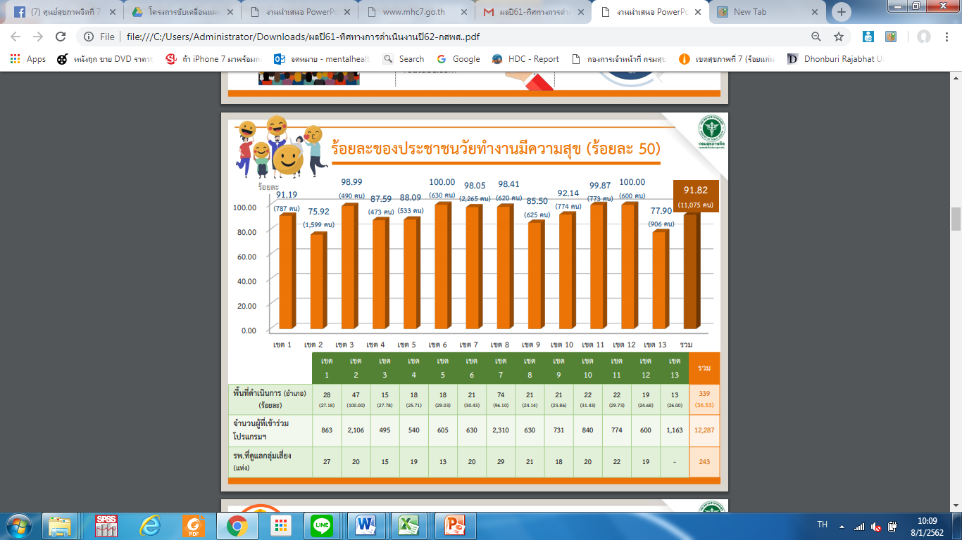

Slide 21
แนวทางการดำเนินงานโปรแกรมสร้างสุขวัยทำงาน
ประเมินประชาชนวัยทำงานที่ได้รับการคัดเลือกจาก 24 อำเภอ ด้วยแบบประเมินความสุข
แบบประเมินคุณภาพชีวิตแบบย่อ ST 5 / 2Q
ก่อนการใช้โปรแกรม
( มกราคม 62 – กุมภาพันธ์ 62 )
คัดเลือก พื้นที่เป้าหมายดำเนินการ ได้จำนวน 24 อำเภอ
และ 1 สถานประกอบการ
สรุปผลการขับเคลื่อน
การดำเนินงานโปรแกรมสร้างสุข
วัยทำงานในชุมชน
และสถานประกอบการ
( มิถุนายน - กรกฎาคม 62 )
ประเมินประชาชนวัยทำงานกลุ่มเป้าหมายจาก 24 อำเภอ 1 สถานประกอบการ
ด้วยแบบประเมินความสุข
แบบประเมินคุณภาพชีวิตแบบย่อ
หลังการใช้โปรแกรม
( พฤษภาคม 62 )
นำโปรแกรมสร้างสุขในชุมชน
มาดำเนินการในกลุ่มเป้าหมาย
(จำนวน 24 อำเภอ)
โปรแกรมสร้างสุขในสถานประกอบการ (จำนวน 1 แห่ง )
(กุมภาพันธ์ – เมษายน 62 )์

Slide 22

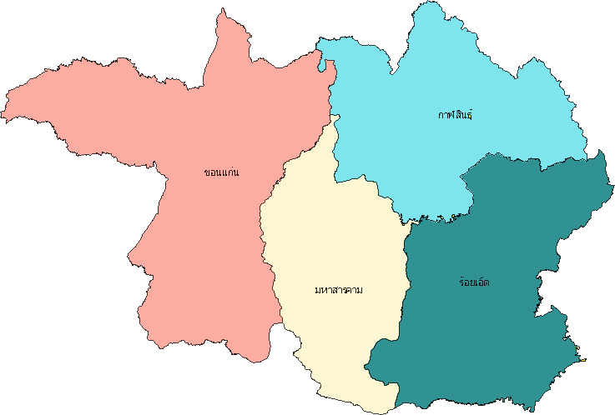




พื้นที่ต้นแบบโปรแกรมสร้างสุข 4 จังหวัด เขตสุขภาพที่ 7 ปีงบประมาณ 2562
ขอนแก่น ประกอบด้วย
8 อำเภอ
  โคกโพธิ์ไชย
  ซำสูง
  โนนศิลา
  บ้านแฮด
  มัญจาคีรี
  หนองเรือ
  หนองสองห้อง
  อุบลรัตน์
กาฬสินธุ์ ประกอบด้วย
6 อำเภอ
  กมลาไสย
  เขาวง
  ท่าคันโท
  ยางตลาด
  สมเด็จ
  ห้วยเม็ก
ร้อยเอ็ด ประกอบด้วย
6 อำเภอ
  เกษตรวิสัย
  จังหาร
  ปทุมรัตต์
  อาจสามารถ
  เสลภูมิ
  หนองพอก
มหาสารคาม
ประกอบด้วย 4 อำเภอ
  แกดำ
  นาเชือก
  นาดูน
  วาปีปทุม

Slide 23
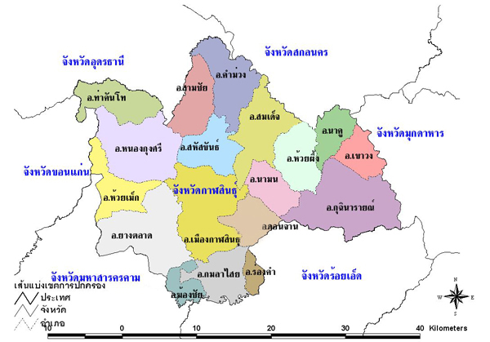

พื้นที่ต้นแบบโปรแกรมสร้างสุข 4 จังหวัด เขตสุขภาพที่ 7 ปีงบประมาณ 2562
กาฬสินธุ์ ประกอบด้วย
6 อำเภอ
  กมลาไสย
  เขาวง
  ท่าคันโท
  ยางตลาด
  สมเด็จ
  ห้วยเม็ก

Slide 24
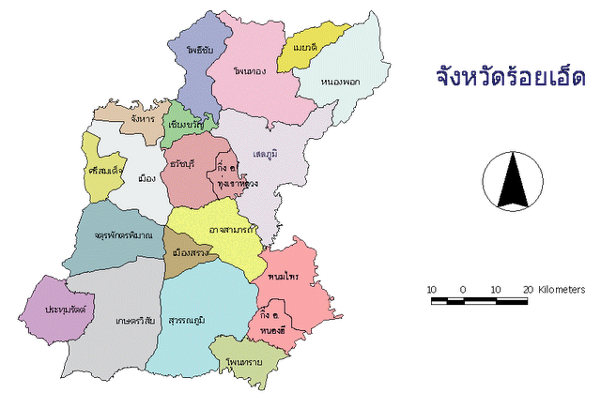
พื้นที่ต้นแบบโปรแกรมสร้างสุข 4 จังหวัด เขตสุขภาพที่ 7 ปีงบประมาณ 2562
ร้อยเอ็ด ประกอบด้วย
6 อำเภอ
  จังหาร
  อาจสามารถ
  เสลภูมิ
  หนองพอก
  เกษตรวิสัย
  ปทุมรัตต์

Slide 25
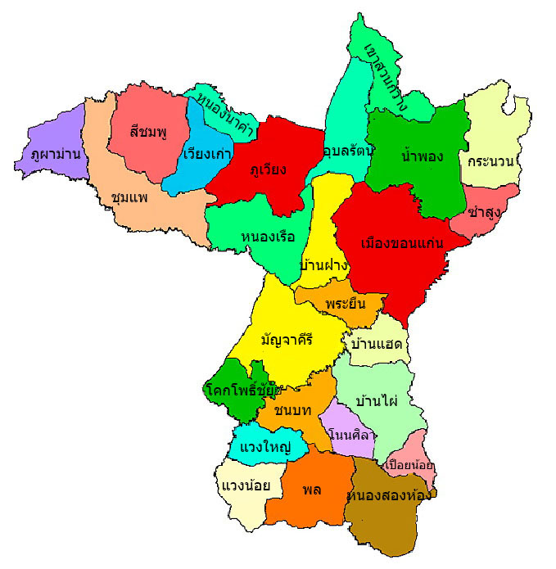
พื้นที่ต้นแบบโปรแกรมสร้างสุข 4 จังหวัด เขตสุขภาพที่ 7 ปีงบประมาณ 2562
ขอนแก่น ประกอบด้วย
8 อำเภอ
  โคกโพธิ์ชัย
  ซำสูง
  โนนศิลา
  บ้านแฮด
  มัญจาคีรี
  หนองเรือ
  หนองสองห้อง
  อุบลรัตน์

Slide 26
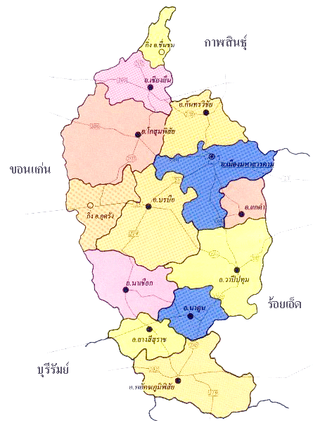
พื้นที่ต้นแบบโปรแกรมสร้างสุข 4 จังหวัด เขตสุขภาพที่ 7 ปีงบประมาณ 2562
มหาสารคาม
ประกอบด้วย 4 อำเภอ
  แกดำ
  วาปีปทุม
  นาดูน
  นาเชือก

Slide 27



แนวทางการดำเนินงานโปรแกรมสร้างสุขวัยทำงาน
(คัดเลือกกลุ่มเป้าหมาย)
ตัวอย่าง อำเภอหนองเรือ
จังหวัดขอนแก่น
มีจำนวน 10 ตำบล
เลือกดำเนินการ
อย่างน้อย 3 ตำบล
จำนวน 30 คน
เขตสุขภาพที่ 7
( ทั้งหมด 77 อำเภอ )
เป้าหมาย 24 อำเภอ
1 สถานประกอบการ
ร้อยละ 30
ของตำบลในอำเภอ
ที่เลือกดำเนินการ
ตัวอย่าง อำเภอนาดูน
จังหวัดมหาสารคาม
มีจำนวน 9 ตำบล
เลือกดำเนินการ
อย่างน้อย 3 ตำบล
จำนวน 30 คน
หมายเหตุ : กลุ่มเป้าหมายอำเภอละ 30 คน

Slide 28

กลุ่มเป้าหมายพื้นที่ต้นแบบโปรแกรมสร้างสุข จังหวัดกาฬสินธุ์
เขตสุขภาพที่ 7 ปีงบประมาณ 2562
จังหวัด | อำเภอ | เป้าหมายตำบล (ร้อยละ 30 ของตำบลทั้งหมด ในอำเภอ) | ผู้ประสานงาน | เบอร์โทรศัพท์
กาฬสินธุ์ | กมลาไสย | ทั้งหมด 8 ตำบล เป้าหมาย 3 ตำบล
 | เขาวง | ทั้งหมด 6 ตำบล เป้าหมาย 2 ตำบล
 | ท่าคันโท | ทั้งหมด 6 ตำบล เป้าหมาย 2 ตำบล
 | ยางตลาด | ทั้งหมด 15 ตำบล เป้าหมาย 5 ตำบล
 | สมเด็จ | ทั้งหมด 8 ตำบล เป้าหมาย 3 ตำบล
 | ห้วยเม็ก | ทั้งหมด 7 ตำบล เป้าหมาย 3 ตำบล
หมายเหตุ : กลุ่มเป้าหมายอำเภอละ 30 คน

Slide 29
กลุ่มเป้าหมายพื้นที่ต้นแบบโปรแกรมสร้างสุข จังหวัดกาฬสินธุ์
เขตสุขภาพที่ 7 ปีงบประมาณ 2562
จังหวัด | อำเภอ | เป้าหมายตำบล (ร้อยละ 30 ของตำบลทั้งหมด ในอำเภอ) | ผู้ประสานงาน | เบอร์โทรศัพท์
ร้อยเอ็ด | จังหาร | ทั้งหมด 8 ตำบล เป้าหมาย 3 ตำบล
 | หนองพอก | ทั้งหมด 9 ตำบล เป้าหมาย 3 ตำบล
 | เสลภูมิ | ทั้งหมด 18 ตำบล เป้าหมาย 6 ตำบล
 | อาจสามารถ | ทั้งหมด 10 ตำบล เป้าหมาย 3 ตำบล
 | ปทุมรัตต์ | ทั้งหมด 8 ตำบล เป้าหมาย 3 ตำบล
 | เกษตรวิสัย | ทั้งหมด 13 ตำบล เป้าหมาย 4 ตำบล
หมายเหตุ : กลุ่มเป้าหมายอำเภอละ 30 คน

Slide 30
กลุ่มเป้าหมายพื้นที่ต้นแบบโปรแกรมสร้างสุข จังหวัดกาฬสินธุ์
เขตสุขภาพที่ 7 ปีงบประมาณ 2562
จังหวัด | อำเภอ | เป้าหมายตำบล (ร้อยละ 30 ของตำบลทั้งหมด ในอำเภอ) | ผู้ประสานงาน | เบอร์โทรศัพท์
ขอนแก่น | โคกโพธิ์ชัย | ทั้งหมด 4 ตำบล เป้าหมาย 2 ตำบล
 | ซำสูง | ทั้งหมด 5 ตำบล เป้าหมาย 2 ตำบล
 | บ้านแฮด | ทั้งหมด 4 ตำบล เป้าหมาย 2 ตำบล
 | หนองเรือ | ทั้งหมด 10 ตำบล เป้าหมาย 3 ตำบล
 | มัญจาคีรี | ทั้งหมด 8 ตำบล เป้าหมาย 3 ตำบล
 | โนนศิลา | ทั้งหมด 5 ตำบล เป้าหมาย 2 ตำบล
 | อุบลรัตน์ | ทั้งหมด 6 ตำบล เป้าหมาย 2 ตำบล
 | หนองสองห้อง | ทั้งหมด 12 ตำบล เป้าหมาย 4 ตำบล
หมายเหตุ : กลุ่มเป้าหมายอำเภอละ 30 คน

Slide 31
กลุ่มเป้าหมายพื้นที่ต้นแบบโปรแกรมสร้างสุข จังหวัดกาฬสินธุ์
เขตสุขภาพที่ 7 ปีงบประมาณ 2562
จังหวัด | อำเภอ | เป้าหมายตำบล (ร้อยละ 30 ของตำบลทั้งหมด ในอำเภอ) | ผู้ประสานงาน | เบอร์โทรศัพท์
มหาสารคาม | แกดำ | ทั้งหมด 5 ตำบล เป้าหมาย 2 ตำบล
 | วาปีปทุม | ทั้งหมด 15 ตำบล เป้าหมาย 5 ตำบล
 | นาดูน | ทั้งหมด 9 ตำบล เป้าหมาย 3 ตำบล
 | นาเชือก | ทั้งหมด 10 ตำบล เป้าหมาย 3 ตำบล
หมายเหตุ : กลุ่มเป้าหมายอำเภอละ 30 คน

Slide 32



ประชาชนวัยทำงาน
ที่ได้รับการคัดเลือก
จาก 24 อำเภอ
1 สถานประกอบการ
ก่อนการใช้โปรแกรมสร้างสุข
หลังการใช้โปรแกรมสร้างสุข
ระยะเวลาการดำเนินงาน
เดือน ม.ค. – เม.ย. 62
ขั้นตอนการใช้โปรแกรม
ระยะเวลาการดำเนินงาน
เดือน พฤษภาคม 62
ประเมินความสุข 15 ข้อ
ประเมินคุณภาพชีวิต 26 ข้อ
โปรแกรมสร้างสุขวัยทำงานในชุมชน
โปรแกรมสร้างสุขในสถานประกอบการ
ประเมินความสุข 15 ข้อ
ประเมินคุณภาพชีวิต 26 ข้อ
ประชาชนวัยทำงาน
ที่ได้รับการคัดเลือก จาก 24อำเภอ
1 สถานประกอบการ
ผ่านการใช้โปรแกรมสร้างสุข
ประชาคนกลุ่มเสี่ยงได้รับการดูแลอย่างต่อเนื่อง
คัดกรอง 2Q มีข้อใดข้อ 1 หรือ 2 ข้อ
คัดกรอง 9Q ต่อไป
ถ้า คัดกรอง ST 5
ตั้งแต่ 5 คะแนนขึ้นไป
ประชาชนวัยทำงาน
มีความสุขและมีคุณภาพชีวิตที่ดีอยู่ในเกณฑ์ปกติ หรือ สูงกว่า คนทั่วไป
โรงพยาบาลชุมชน

Slide 33

แผนงาน/โครงการส่งเสริมสุขภาพจิตและป้องกันปัญหาสุขภาพจิตกลุ่มวัยทำงาน
จังหวัดกาฬสินธุ์ ปีงบประมาณ 2562
อำเภอ | วันที่ เดือน ปี | สถานที่ | สิ่งที่ต้องดำเนินการ | หมายเหตุ
เขาวง | 11 ก.พ.62 | ห้องประชุม รพช./สสอ. | ประสานกลุ่มเป้าหมายผู้เข้าร่วม จำนวน 30 คน ประสานขอความอนุเคราะห์ห้องประชุมในการจัดกิจกรรม ประสานเชิญ ท่านผู้อำนวยการโรงพยาบาล /ท่านสาธารณสุขอำเภอ หรือผู้แทน เป็นประธานในพิธีเปิด พบปะผู้เข้าร่วมโปรแกรม ประสานจัดอาหารกลางวัน และอาหารว่างพร้อมเครื่องดื่ม (ศูนย์สุขภาพจิตสนับสนุนงบประมาณ)
สมเด็จ | 12 ก.พ.62 | ห้องประชุม รพช./สสอ
กมลาไสย | 13 ก.พ.62 | ห้องประชุม รพช./สสอ
ท่าคันโท | 14 ก.พ.62 | ห้องประชุม รพช./สสอ
ยางตลาด | 15 ก.พ.62 | ห้องประชุม รพช./สสอ
ห้วยเม็ก | 20 ก.พ.62 | ห้องประชุม รพช./สสอ
สอบถามข้อมูลเพิ่มเติม ผู้ประสานงาน 1.นางสาวกุลิสรา พิศาลเอก นักวิชาการสาธารณสุขชำนาญการ โทรศัพท์ 065 – 3242289
2.นายวิษณุกร นาชัยดูลย์ นักวิชาการสาธารณสุขปฏิบัติการ โทรศัพท์ 092 - 5978965

Slide 34
แผนงาน/โครงการส่งเสริมสุขภาพจิตและป้องกันปัญหาสุขภาพจิตกลุ่มวัยทำงาน
จังหวัดร้อยเอ็ด ปีงบประมาณ 2562
อำเภอ | วันที่ เดือน ปี | สถานที่ | สิ่งที่ต้องดำเนินการ | หมายเหตุ
จังหาร | 25 ก.พ.62 | ห้องประชุม รพช./สสอ. | ประสานกลุ่มเป้าหมายผู้เข้าร่วม จำนวน 30 คน ประสานขอความอนุเคราะห์ห้องประชุมในการจัดกิจกรรม ประสานเชิญ ท่านผู้อำนวยการโรงพยาบาล /ท่านสาธารณสุขอำเภอ หรือผู้แทน เป็นประธานในพิธีเปิด พบปะผู้เข้าร่วมโปรแกรม ประสานจัดอาหารกลางวัน และอาหารว่างพร้อมเครื่องดื่ม (ศูนย์สุขภาพจิตสนับสนุนงบประมาณ)
อาจสามารถ | 26 ก.พ.62 | ห้องประชุม รพช./สสอ
เสลภูมิ | 27 ก.พ.62 | ห้องประชุม รพช./สสอ
หนองพอก | 28 ก.พ.62 | ห้องประชุม รพช./สสอ
เกษตรวิสัย | 1 มี.ค.62 | ห้องประชุม รพช./สสอ
ปทุมรัตต์ | 4 มี.ค.62 | ห้องประชุม รพช./สสอ
สอบถามข้อมูลเพิ่มเติม ผู้ประสานงาน 1.นางสาวกุลิสรา พิศาลเอก นักวิชาการสาธารณสุขชำนาญการ โทรศัพท์ 065 – 3242289
2.นายวิษณุกร นาชัยดูลย์ นักวิชาการสาธารณสุขปฏิบัติการ โทรศัพท์ 092 - 5978965

Slide 35
แผนงาน/โครงการส่งเสริมสุขภาพจิตและป้องกันปัญหาสุขภาพจิตกลุ่มวัยทำงาน
จังหวัดขอนแก่น ปีงบประมาณ 2562
อำเภอ | วันที่ เดือน ปี | สถานที่ | สิ่งที่ต้องดำเนินการ | หมายเหตุ
โคกโพธิ์ชัย | 6 มี.ค.62 | ห้องประชุม รพช./สสอ. | ประสานกลุ่มเป้าหมายผู้เข้าร่วม จำนวน 30 คน ประสานขอความอนุเคราะห์ห้องประชุมในการจัดกิจกรรม ประสานเชิญ ท่านผู้อำนวยการโรงพยาบาล /ท่านสาธารณสุขอำเภอ หรือผู้แทน เป็นประธานในพิธีเปิด พบปะผู้เข้าร่วมโปรแกรม ประสานจัดอาหารกลางวัน และอาหารว่างพร้อมเครื่องดื่ม (ศูนย์สุขภาพจิตสนับสนุนงบประมาณ)
ซำสูง | 7 มี.ค.62 | ห้องประชุม รพช./สสอ
บ้านแฮด | 8 มี.ค.62 | ห้องประชุม รพช./สสอ
หนองเรือ | 11 มี.ค.62 | ห้องประชุม รพช./สสอ
มัญจาคีรี | 12 มี.ค.62 | ห้องประชุม รพช./สสอ
โนนศิลา | 13 มี.ค.62 | ห้องประชุม รพช./สสอ
อุบลรัตน์ | 14 มี.ค.62 | ห้องประชุม รพช./สสอ
หนองสองห้อง | 15 มี.ค.62 | ห้องประชุม รพช./สสอ

Slide 36
แผนงาน/โครงการส่งเสริมสุขภาพจิตและป้องกันปัญหาสุขภาพจิตกลุ่มวัยทำงาน
จังหวัดร้อยเอ็ด ปีงบประมาณ 2562
อำเภอ | วันที่ เดือน ปี | สถานที่ | สิ่งที่ต้องดำเนินการ | หมายเหตุ
แกดำ | 19 มี.ค.62 | ห้องประชุม รพช./สสอ. | ประสานกลุ่มเป้าหมายผู้เข้าร่วม จำนวน 30 คน ประสานขอความอนุเคราะห์ห้องประชุมในการจัดกิจกรรม ประสานเชิญ ท่านผู้อำนวยการโรงพยาบาล /ท่านสาธารณสุขอำเภอ หรือผู้แทน เป็นประธานในพิธีเปิด พบปะผู้เข้าร่วมโปรแกรม ประสานจัดอาหารกลางวัน และอาหารว่างพร้อมเครื่องดื่ม (ศูนย์สุขภาพจิตสนับสนุนงบประมาณ)
วาปีปทุม | 20 มี.ค.62 | ห้องประชุม รพช./สสอ
นาดูน | 21 มี.ค.62 | ห้องประชุม รพช./สสอ
นาเชือก | 22 มี.ค.62 | ห้องประชุม รพช./สสอ
สอบถามข้อมูลเพิ่มเติม ผู้ประสานงาน 1.นางสาวกุลิสรา พิศาลเอก นักวิชาการสาธารณสุขชำนาญการ โทรศัพท์ 065 – 3242289
2.นายวิษณุกร นาชัยดูลย์ นักวิชาการสาธารณสุขปฏิบัติการ โทรศัพท์ 092 - 5978965

Slide 37
สิ่งที่ขอความอนุเคราะห์จากพื้นที่ต้นแบบ ทั้ง 6 อำเภอ
ดำเนินการตามรายละเอียดดังนี้
ประสานกลุ่มเป้าหมายผู้เข้าร่วม จำนวน 30 คน ได้แก่ ผู้นำชุมชน อาสาสมัครสาธารณสุขประจำหมู่บ้าน หรือประชาชนวัยทำงานทั่วไป ที่มีอายุ 15 – 59 ปี
ประสานขอความอนุเคราะห์ห้องประชุมในการจัดกิจกรรม เครื่องโปรเจคเตอร์ + จอ
ไมโครโฟน+เครื่องเสียง
เชิญ ท่านผู้อำนวยการโรงพยาบาล / ท่านสาธารณสุขอำเภอ หรือ ผู้แทน
เป็นประธานในพิธีเปิด
จัดอาหารกลางวัน และอาหารว่างพร้อมเครื่องดื่ม (ศูนย์สุขภาพจิตสนับสนุนงบประมาณ)

Slide 38
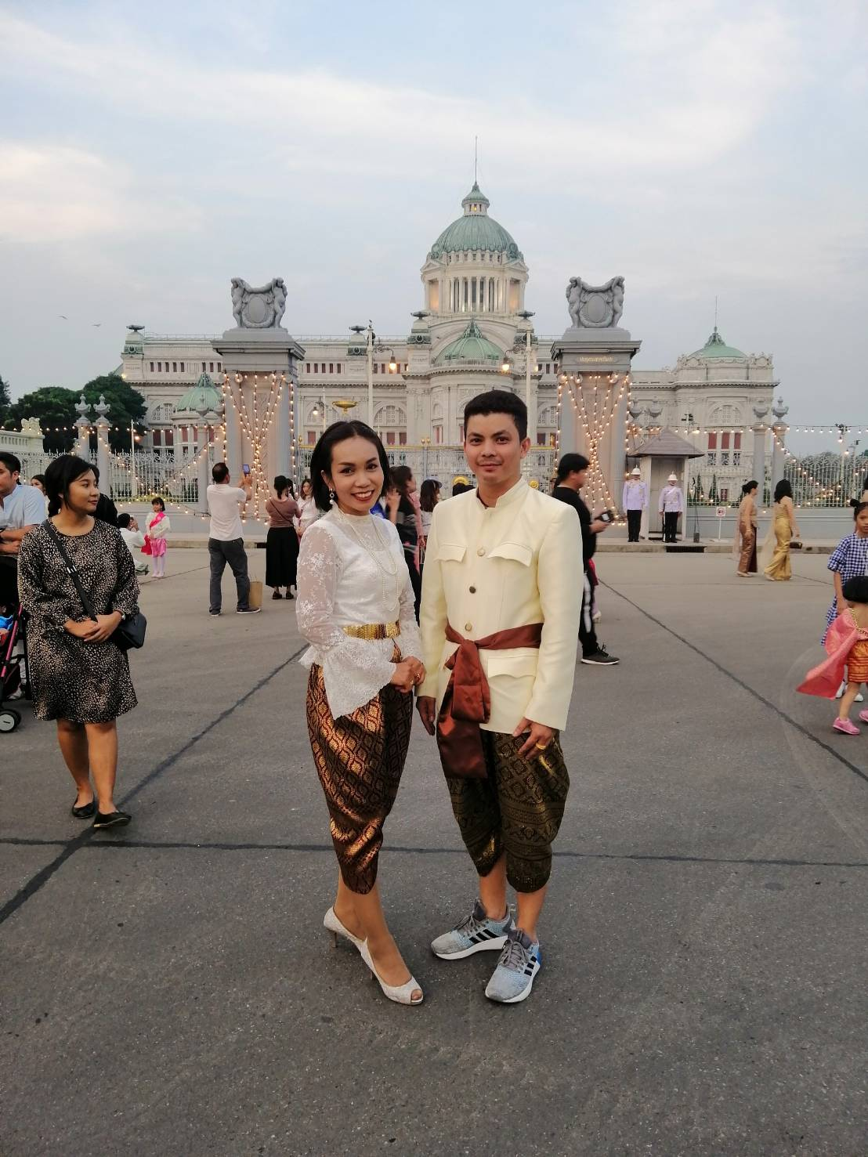
ติดต่อสอบถามเพิ่มเติม โปรแกรมสร้างสุขในชุมชน ได้ที่..
นางสาวกุลิสรา พิศาลเอก
ตำแหน่ง นักวิชาการสาธารณสุขชำนาญการ
โทรศัพท์ 065 3242289
นายวิษณุกร นาชัยดูลย์
ตำแหน่ง นักวิชาการสาธารณสุขปฏิบัติการ
โทรศัพท์ 092 5978965

Slide 39


การขับเคลื่อนงานสุขภาพจิตวัยสูงอายุ ปีงบประมาณ 2562
คลินิกโรงพยาบาลชุมชน/รพ.สต.
กลุ่มติดบ้านติดเตียง
กลุ่มติดสังคม
มีการจัดบริการส่งเสริมป้องกันปัญหา
สุขภาพจิตในคลินิกสูงอายุ ทั้ง รพช. และ รพ.สต.
ส่งเสริม เน้นการให้ความรู้ ผู้ดูแลผู้สูงอายุ
ป้องกัน เน้น ติดตามเยี่ยมบ้าน การดูแลสังคมจิตใจต่อเนื่อง เฝ้าระวังและคัดกรอง (แบบประเมินความเครียด, และแบบประเมินซึมเศร้า)
ขับเคลื่อน : ส่งเสริมให้มีการจัดกิจกรรมสร้างสุข
ในชมรม/โรงเรียนผู้สูงอายุ (แบบประเมินสุขภาพจิตผู้สูงอายุฉบับสั้น, แบบประเมินความเครียด, และแบบประเมินซึมเศร้า)
เยี่ยมเสริมพลังในชมรม/โรงเรียนผู้สูงอายุ
เป้าประสงค์
พัฒนาศักยภาพบุคลากรในการดำเนินงาน
ส่งเสริมสุขภาพจิตและป้องกันปัญหาสุขภาพจิต ใน รพช. รพ.สต. และ อสม.
หลักสูตร Care Manager/ Care Giver
คู่มือการเยี่ยมบ้าน
เพื่อดูแลสังคมจิตใจ ผู้สูงอายุ
คู่มือการจัดกิจกรรม
“ความสุข 5 มิติ” สำหรับผู้สูงอายุ
หลักสูตร
“นวัตกรสร้างสุขผู้สูงวัย”
Intervention
มีการบูรณาการการดำเนินงานส่งเสริมสุขภาพจิตและป้องกันปัญหาสุขภาพจิต ในกลุ่มผู้สูงอายุ เขตสุขภาพที่ 7
ผู้สูงอายุกลุ่มเสี่ยงได้รับการดูแลด้านสุขภาพจิตอย่างต่อเนื่อง
ผู้สูงอายุมีความสุข
มีกิจกรรมสร้างสุข 5 มิติ ในชมรมผู้สูงอายุ/โรงเรียนผู้สูงอายุ
ผลลัพธ์

Slide 40
ขยายผลโมเดลการสร้างเสริมภูมิคุ้มกันทางใจ ป้องกันภาวะหมดไฟ ดูแลใจคนทำงาน
EPI – BP Model เขตสุขภาพที่ 7
ปัจจัยนำเข้า
กระบวนการ
ผลลัพธ์
กลุ่มเป้าหมายคณะครูโรงเรียน
แก่นนครวิทยาลัย
คัดกรอง ภาวะเครียด/ซึมเศร้า
คัดกรอง ภาวะเสี่ยงต่อภาวะหมดไฟในการทำงาน
ภาวะเสี่ยงต่อภาวะหมดไฟในการทำงานลดลง/หมดไป
คนวัยทำงานสามารถดูแลใจตนเอง ให้คำแนะนำกับบุคคลในองค์กรได้และส่งผลให้มีความสุขและคุณภาพชีวิตที่ดีขึ้น
โปรแกรม EPI – BP Model
กลุ่มปกติ ให้คำปรึกษาสุขภาพจิต
กลุ่มเสี่ยง ตรวจประเมินสุขภาพจิต ด้วยเครื่อง
Bio-Feedback และ ให้สุขภาพจิตศึกษา
แบบคัดประเมินคัดกรองคัดกรองภาวะเครียด/ซึมเศร้า
แบบประเมินคัดกรองภาวะเสี่ยงต่อภาวะหมดไฟในการทำงาน
กลุ่มเสี่ยง เข้าโปรแกรม EPI – BP Model
ดูแลใจผู้ที่มีภาวะเสี่ยงต่อภาวะหมดไฟในการทำงาน
ทำการประเมินซ้ำหลังการเข้าโปรแกรมทันที/3 เดือน และ 6 เดือน

Slide 41
แผนงานสร้างความรอบรู้ด้านสุขภาพจิตแก่ประชาชนเขตสุขภาพที่ 7
ปัจจัยนำเข้า
กระบวนการ
ผลลัพธ์
กลุ่มเป้าหมาย ประกอบด้วยประชาชนอายุ 15 ปีขึ้นไป
ใน รพ.สต จำนวน 30 คน
คัดเลือกพื้นที่เป้าหมาย รพ.สต. สมัครเข้าร่วมพัฒนาความรอบรู้ด้านสุขภาพ จังหวัดละ 10 แห่งรวมทั้งสิ้น 40 แห่ง
ประชาชนมีความรอบรู้ด้านสุขภาพจิตสามารถนำไปใช้ในการให้คำแนะนำ แก่ครอบครัว ชุมชน ส่งผลให้มีความสุขและคุณภาพชีวิตที่ดีขึ้น
โปรแกรมความรอบรู้ด้านสุขภาพจิต
ศูนย์สุขภาพจิตที่ 7 สนับสนุนวิทยากร และดำเนินการฝึกอบรมโดยใช้โปรแกรมสร้างความรอบรู้ด้านสุขภาพจิต ประมาณ เดือน มีนาคม 2561
แบบประเมินผลผ่าน Web/Application
Implement Program ในกลุ่มเป้าหมายที่ได้สมัครเข้าร่วม และ ประเมินความรอบรู้ก่อนการใช้โปรแกรม
การประเมินผลความรอบรู้ด้านสุขภาพจิต โดยการประเมินหลังทันที และประเมินหลัง 3 เดือน
ในกลุ่มเป้าหมายผ่าน เว็บไซด์ หรือ แอพพลิเคชั่น

Slide 42

การขยายผลโครงการพัฒนาศักยภาพอาสาสมัครสาธารณสุขประจำหมู่บ้านเชี่ยวชาญ
สาขาสุขภาพจิตชุมชน
ปี 2560 - 2561
ปี 2562
พัฒนาองค์ความรู้
บทบาท อสม.เชี่ยวชาญสาขาสุขภาพจิตชุมชน
บทบาทการให้คำปรึกษาเบื้องต้น
พัฒนาการเด็กและการส่งเสริมพัฒนาการเด็ก
แรกเกิด – 5 ปี
การดูแลสุขภาพจิตวัยเรียน
การดูแลสุขภาพจิตวัยรุ่น
การดูแลสุขภาพจิตวัยทำงาน
การดูแลสุขภาพจิตวัยสูงอายุ
การดูแลจิตใจเมื่อเกิดเหตุการณ์วิกฤติ
การสร้างการมีส่วนร่วมในชุมชนเพื่อชุมชน
สุขภาพจิตดี
การดูแลผู้ป่วยจิตเวชในชุมชน
พัฒนาองค์ความรู้
เรื่องการดูแลผู้ป่วยจิตเวชในชุมชน
กลุ่มเป้าหมาย
อาสาสมัครสาธารณสุขประจำหมู่บ้าน (อสม.)
พื้นที่เป้าหมาย
(นำร่องหมู่บ้านที่มีผู้ป่วยจิตเวชในชุมชน)
เขตสุขภาพที่ 7

Slide 43

จบการนำเสนอ
ขอบคุณค่ะ

